Slide 1

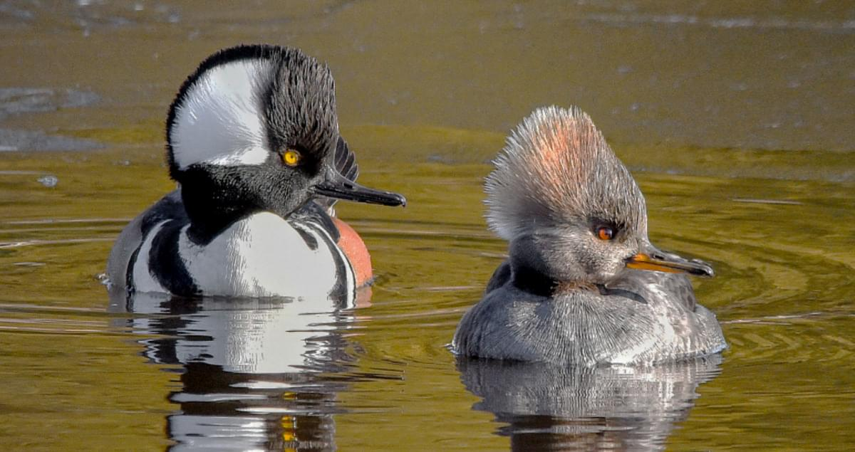
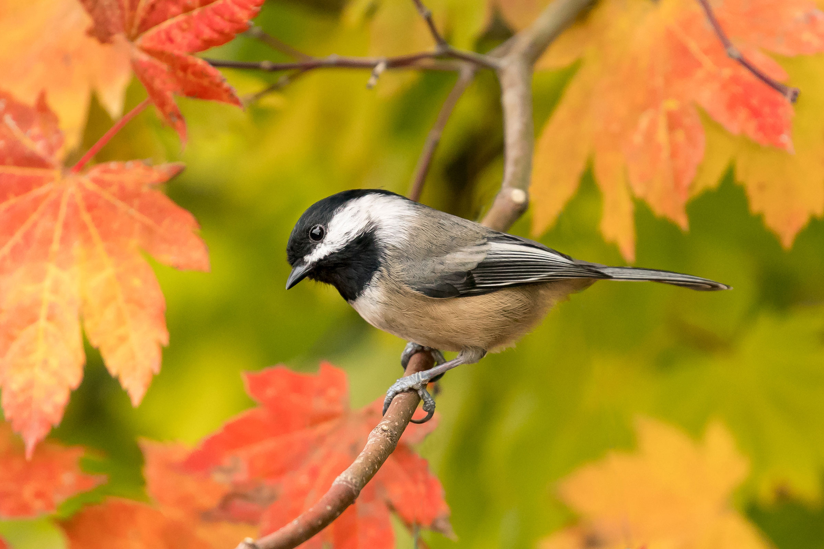
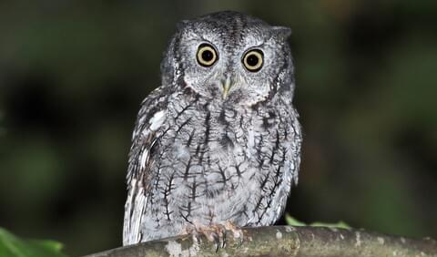
Sauvons des oiseaux!
Photo: Jason Major
Bird Safe Guelph – Programme d’école
5^{ième} et 6^{ième} année
Photo: Mick Thompson
Photo: Dean Anderson

Slide 2

Qu'est-ce que les oiseaux?
Quelles sont les 6 caractéristiques déterminantes des oiseaux?
Pigeon Biset
Art par Liz Clayton Fuller

Slide 3


Qu'est-ce que les oiseaux?
Quelles sont les 6 caractéristiques déterminantes des oiseaux?
Plumes
Pigeon Biset
Art par Liz Clayton Fuller

Slide 4

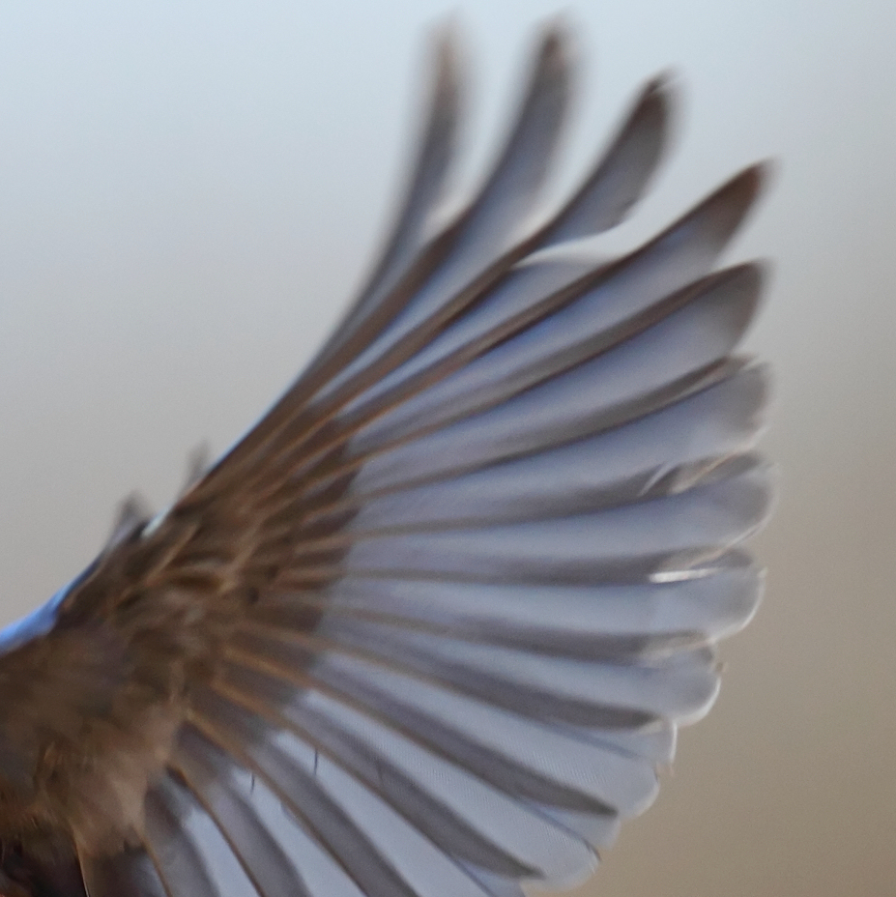
Qu'est-ce que les oiseaux?
Quelles sont les 6 caractéristiques déterminantes des oiseaux?
Plumes
Ailes
Pigeon Biset
Art par Liz Clayton Fuller

Slide 5
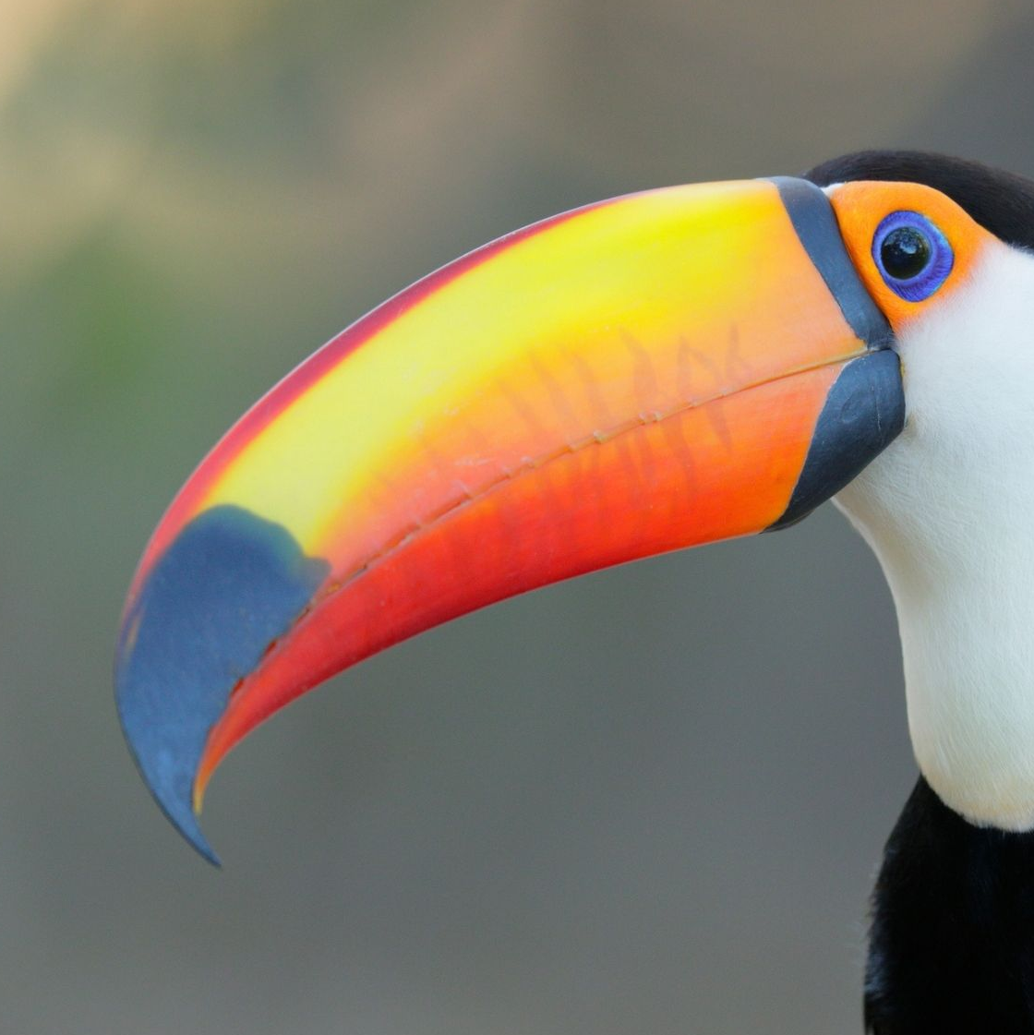

Qu'est-ce que les oiseaux?
Quelles sont les 6 caractéristiques déterminantes des oiseaux?
Becs
Plumes
Ailes
Pigeon Biset
Art par Liz Clayton Fuller

Slide 6
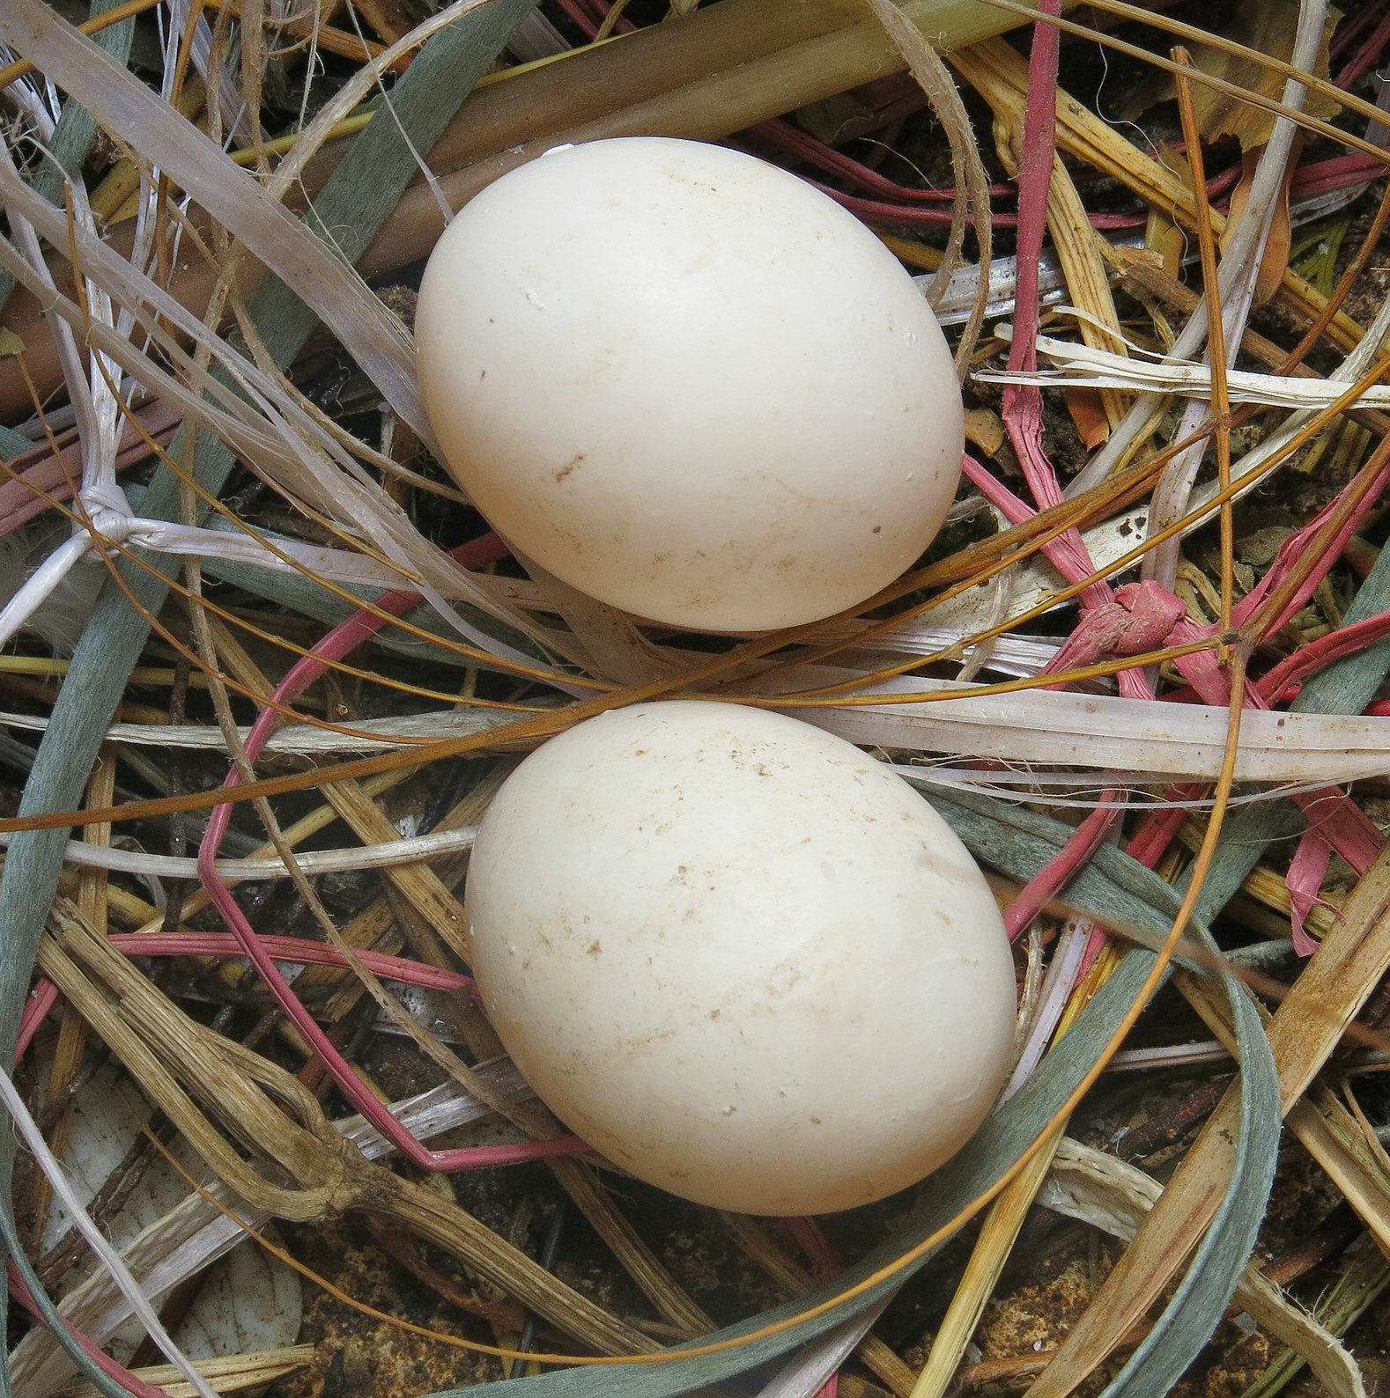
Qu'est-ce que les oiseaux?
Quelles sont les 6 caractéristiques déterminantes des oiseaux?
Becs
Plumes
Ailes
4
Oeufs à Coque Dure
Pigeon Biset
Art par Liz Clayton Fuller

Slide 7
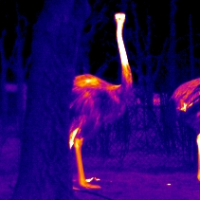

Qu'est-ce que les oiseaux?
Quelles sont les 6 caractéristiques déterminantes des oiseaux?
Becs
Plumes
Ailes
4
À Sang Chaud
Oeufs à Coque Dure
Pigeon Biset
Art par Liz Clayton Fuller

Slide 8
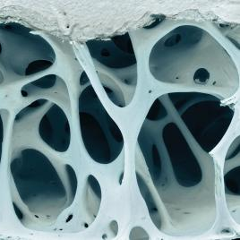
Qu'est-ce que les oiseaux?
Quelles sont les 6 caractéristiques déterminantes des oiseaux?
Becs
Plumes
Ailes
4
À Sang Chaud
6
Oeufs à Coque Dure
Os Légers
Pigeon Biset
Art par Liz Clayton Fuller

Slide 9
Qu'est-ce que les oiseaux?
Quelles sont les 6 caractéristiques déterminantes des oiseaux?
Becs
Plumes
Ailes
4
À Sang Chaud
6
Pour en savoir plus sur l’anatomie des oiseaux, consultez:
« All About Birds » Anatomie
Oeufs à Coque Dure
Os Légers
Pigeon Biset
Art par Liz Clayton Fuller

Slide 10
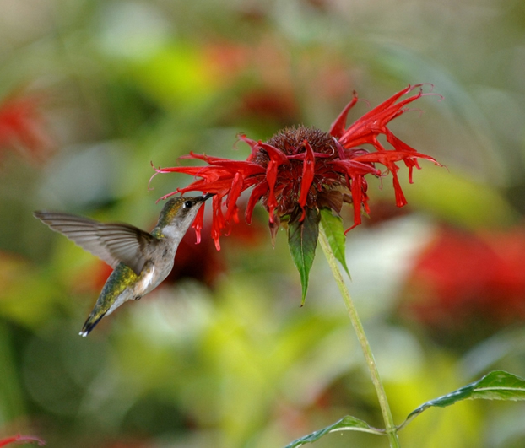
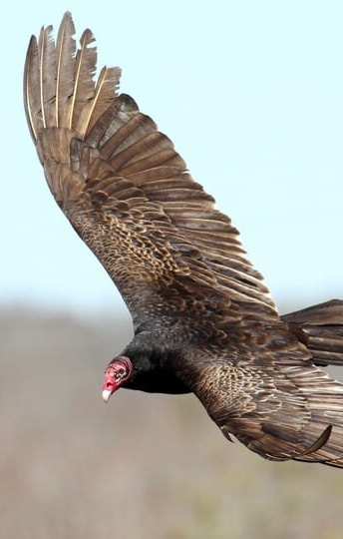
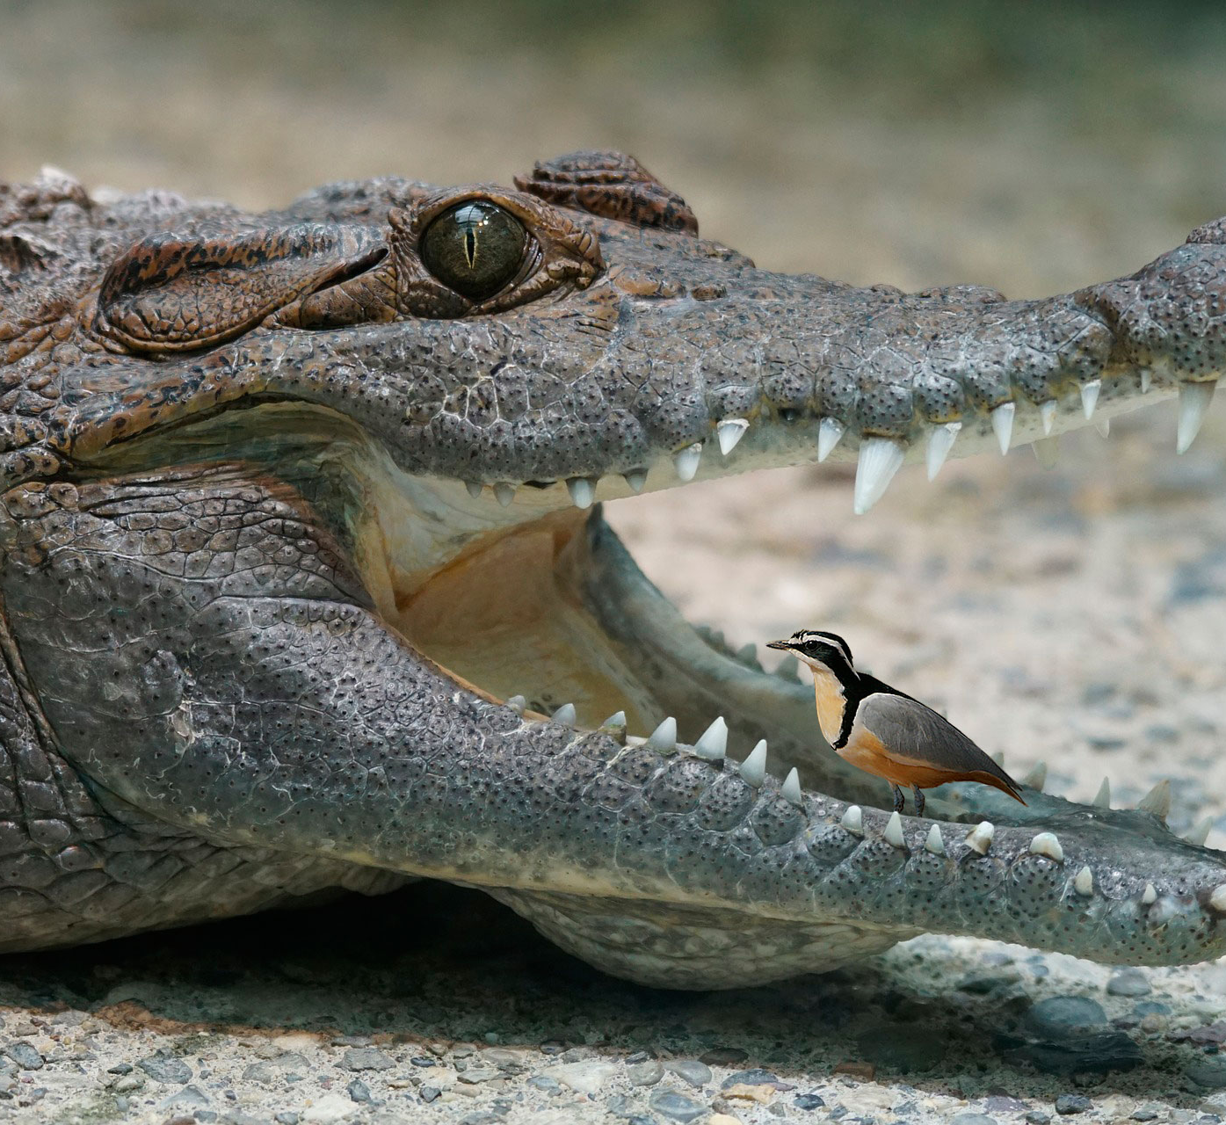
Qu'est-ce que les oiseaux?
Colibri à Gorge Rubis
Photo: Joseph M. Schneid
Les oiseaux sont importants
Pouvez-vous penser à une raison quelconque?
Vautour d'Amérique
Photo: Evan Lipton
Pluvier Égyptien https://smallscience.hbcse.tifr.res.in/crocodile-and-the-plover-bird/

Slide 11
Colibri à Gorge Rubis
Photo: Joseph M. Schneid
Qu'est-ce que les oiseaux?
Les oiseaux sont importants
Pouvez-vous penser à une raison quelconque?
Services Écosystémiques
Pollination
  Colibri à Gorge Rubis
Charognard
  Vautour d'Amérique
Interactions avec d’autres espèces
  Pluvier Égyptien et le Crocodile du Nil
Vautour d'Amérique
Photo: Evan Lipton
Pluvier Égyptien https://smallscience.hbcse.tifr.res.in/crocodile-and-the-plover-bird/

Slide 12
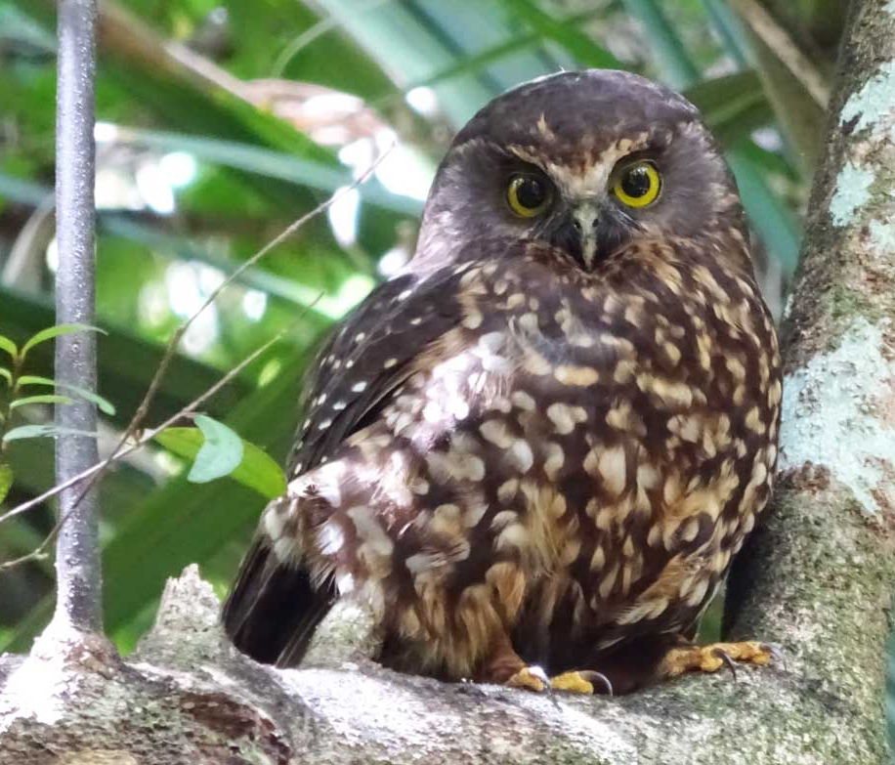
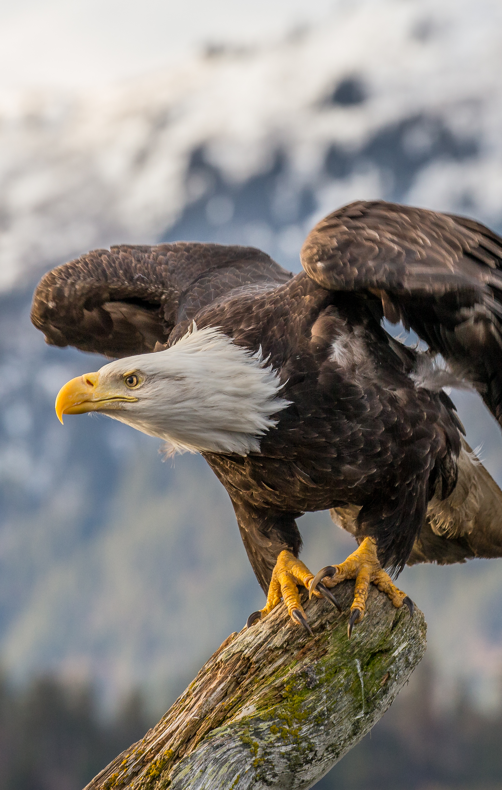
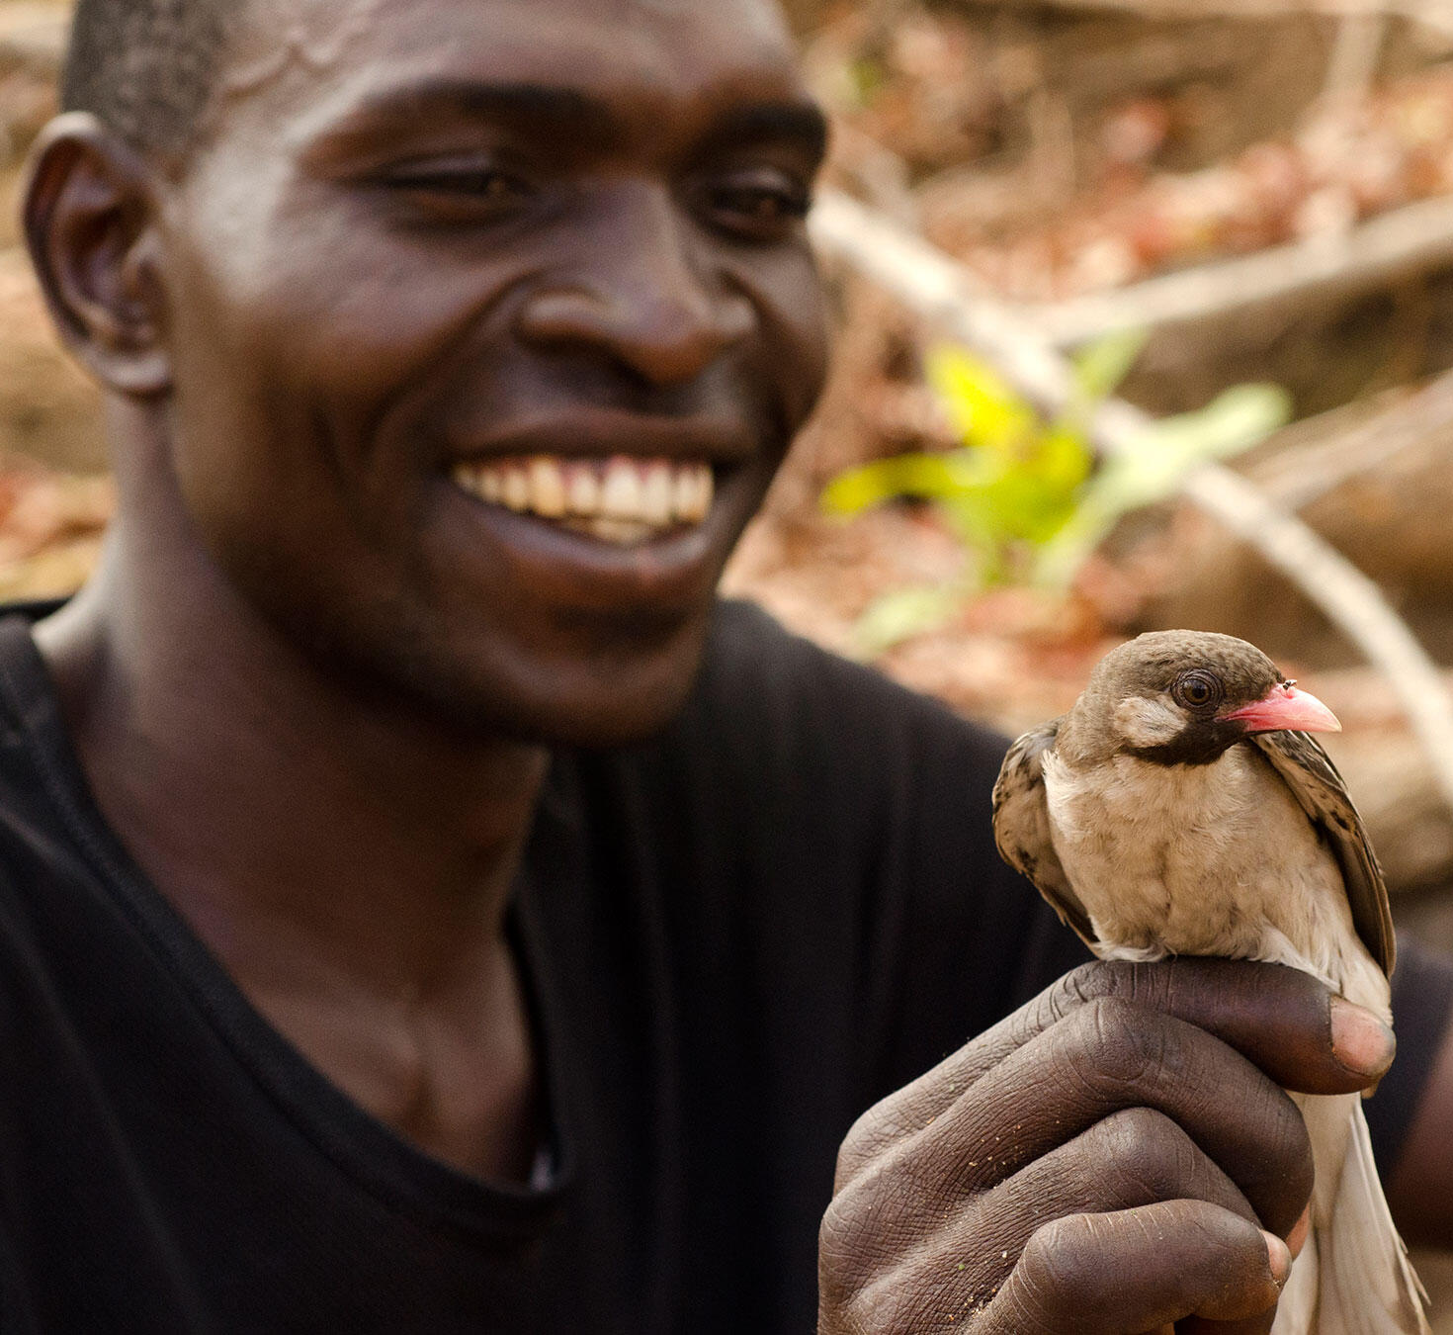
Ruru
Photo: Julie Mudge
Qu'est-ce que les oiseaux?
Les oiseaux sont importants
Pouvez-vous penser à une raison quelconque?
Signification Culturelle
Ruru (Morepork) et les Māoris
Pygargue à Tête Blanche et les États-Unis
Grand Indicateur et les Yao de Mozambique
Pygargue à Tête Blanche Photo: Andy Morffew
Grand Indicateur
Photo: Claire Spottiswoode

Slide 13
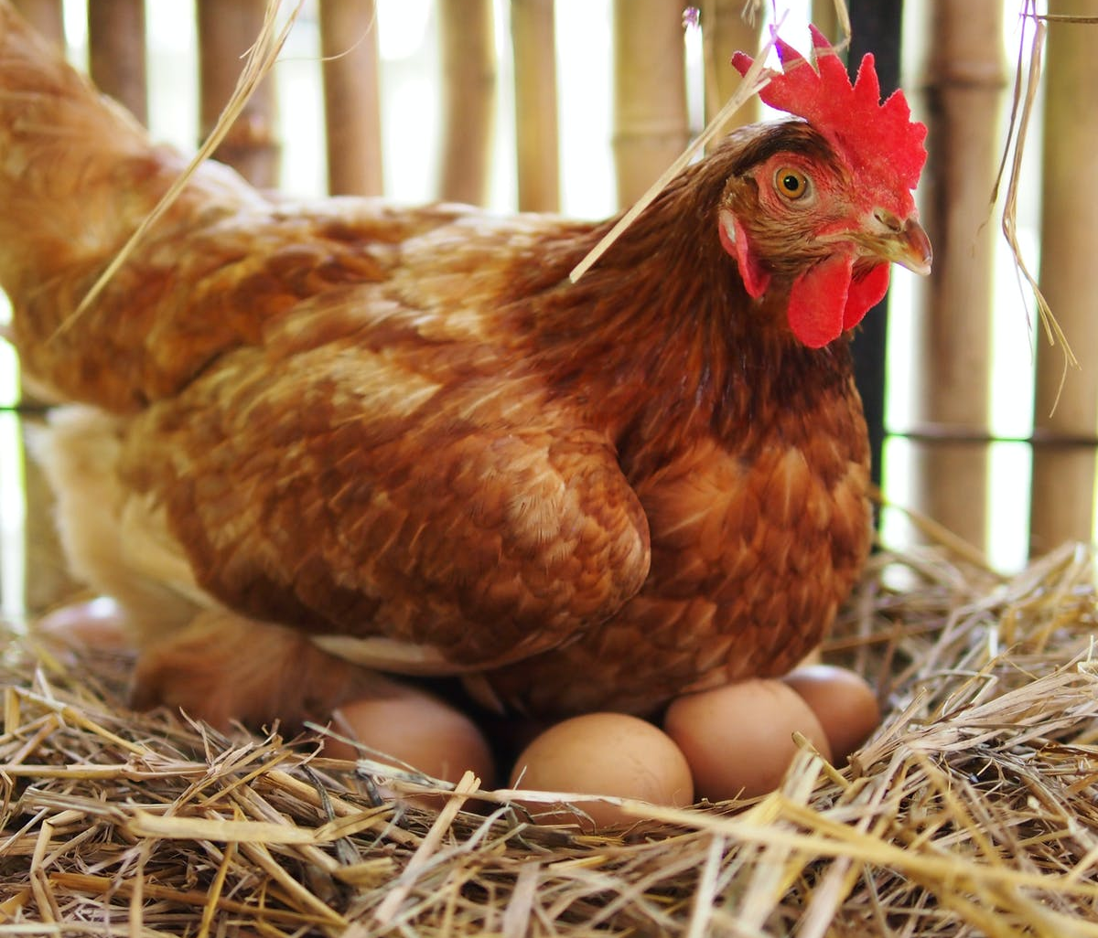

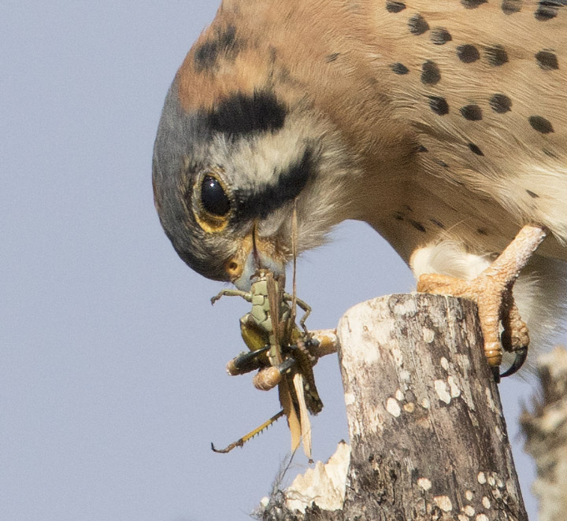
Qu'est-ce que les oiseaux?
Poulets
https://starmilling.com/eggs-tasting-a-little-fishy/
Les oiseaux sont importants
Pouvez-vous penser à une raison quelconque?
Signification Économique
Notre Nourriture
  Les Oeufs et la viande de poulets
Lutte Contre les Parasites Agricoles
  Crécerelle d'Amérique
Loisir
  L’observation des oiseaux!
L’observation des oiseaux!
Photo: CBC/Francis Ferland
  Crécerelle d'Amérique
Photo: Ron Dudley

Slide 14
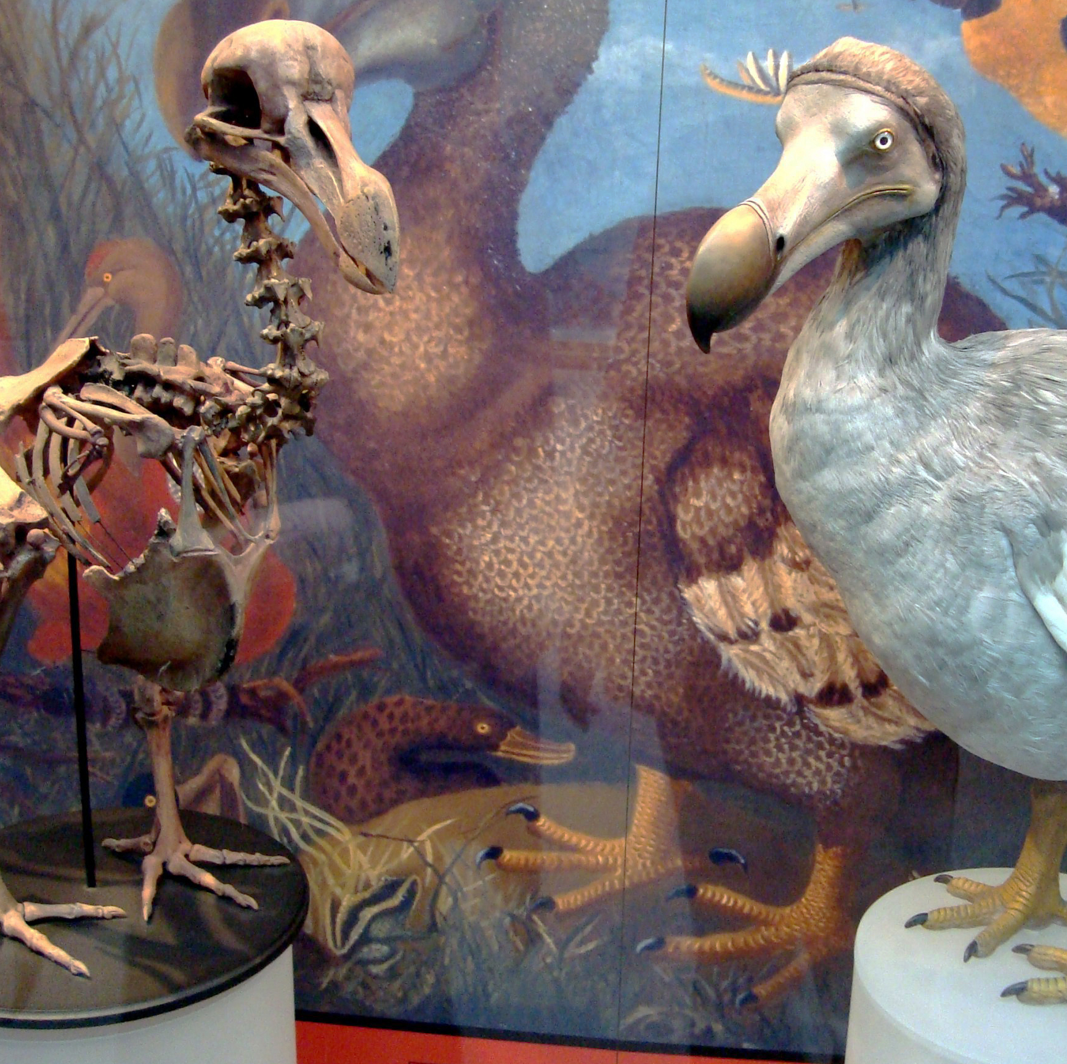
Que se passe-t-il aux oiseaux?
De nombreuses espèces d’oiseaux sont menacées d’extinction. Est-ce que quelqu’un sait ce que veut dire extinction?
Dodo
Photo: BazzaDaRambler - Oxford University Museum of Natural History

Slide 15
Que se passe-t-il aux oiseaux?
De nombreuses espèces d’oiseaux sont menacées d’extinction. Est-ce que quelqu’un sait ce que veut dire extinction?
  Quand une espèce disparait à jamais de la terre
Dodo
Photo: BazzaDaRambler - Oxford University Museum of Natural History

Slide 16
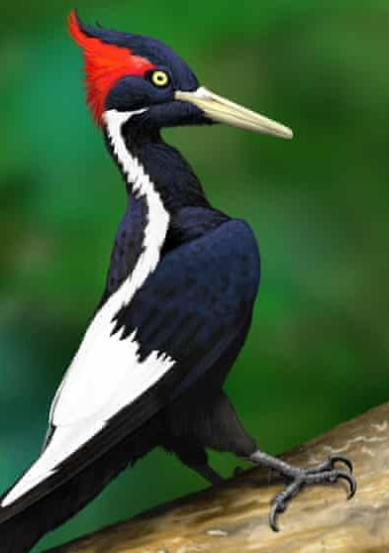
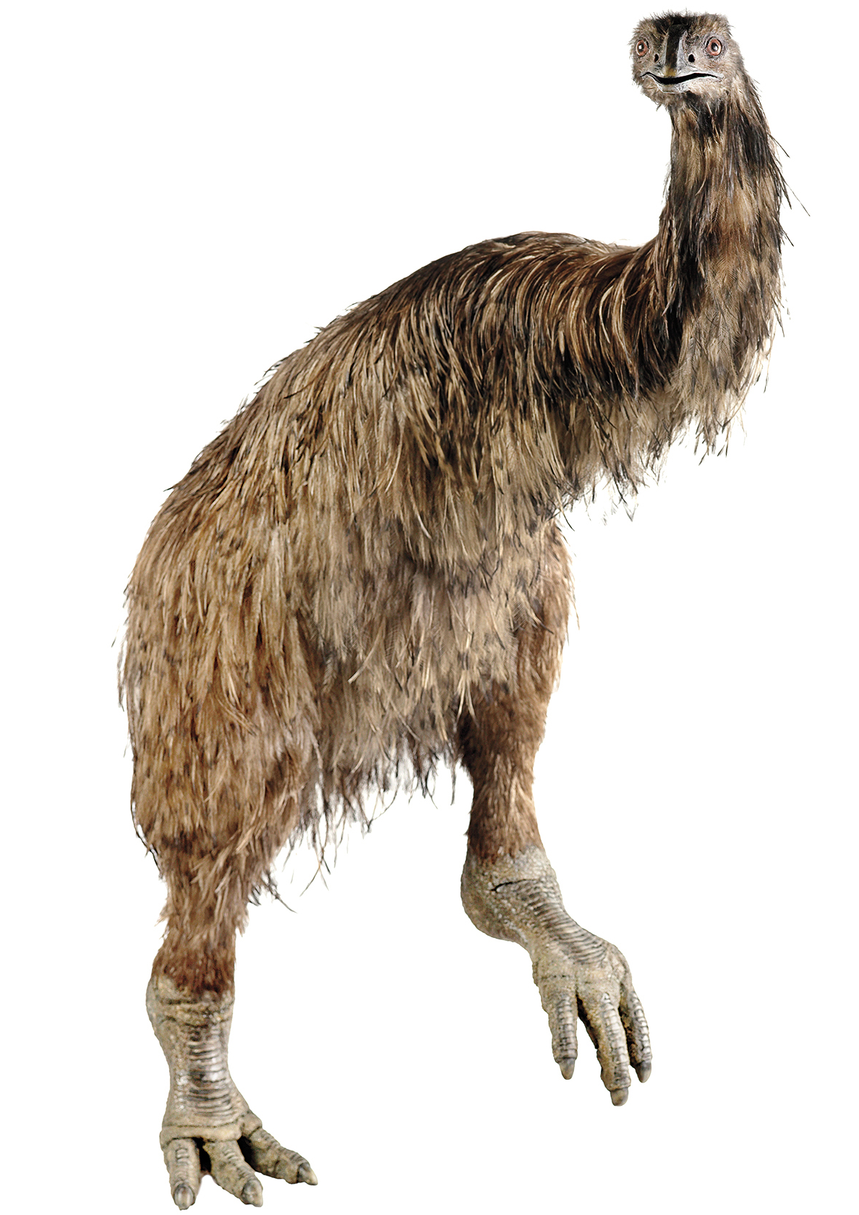
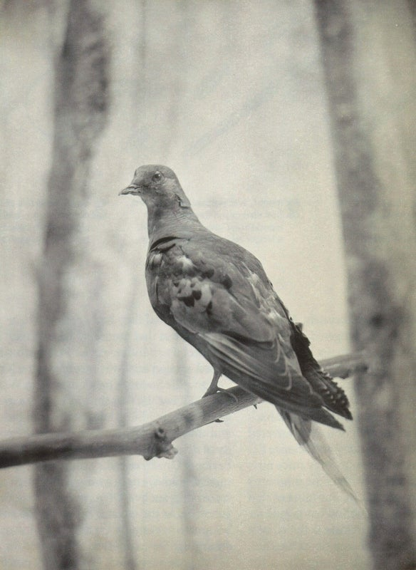
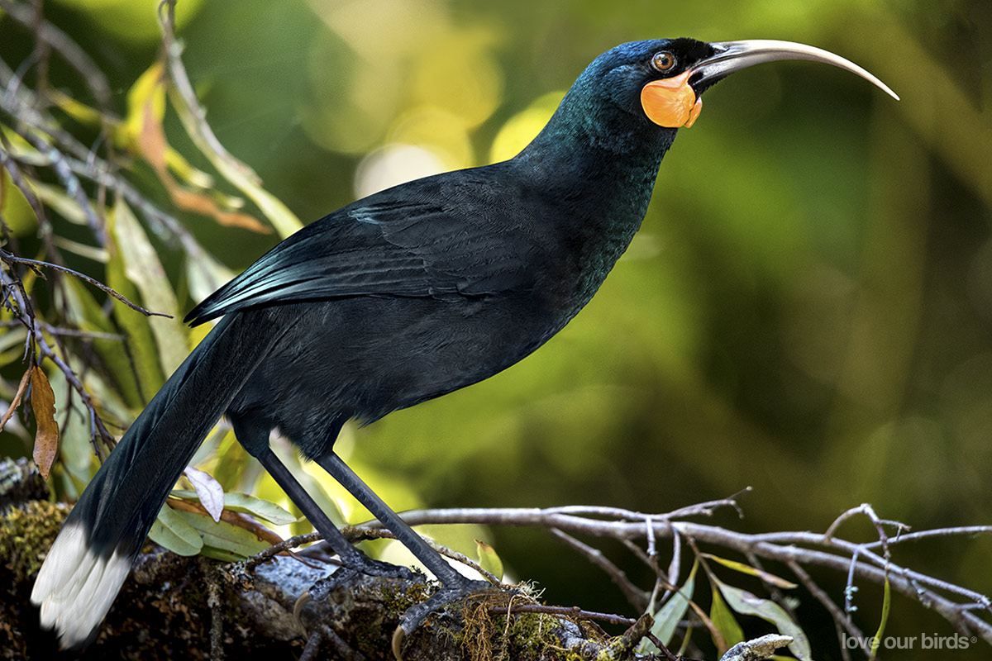
Pic à bec ivoire
Photo: Tomasz Cofta/BirdLife Internatio/PA
Moa côtier
Photo: TE PAPA/CC BY-NC-ND
Tourte voyageuse Photo: Alamy
Huia dimorphe
Image © John and Melody Anderson
Plus de 150 espèces d’oiseaux ont disparu au cours des 500 dernières années

Slide 17
Pic à bec ivoire
Photo: Tomasz Cofta/BirdLife Internatio/PA
Moa côtier
Photo: TE PAPA/CC BY-NC-ND
Tourte voyageuse Photo: Alamy
Huia dimorphe
Image © John and Melody Anderson
Plus de 150 espèces d’oiseaux ont disparu au cours des 500 dernières années
  En grande partie en raison de l’impact humain
  Que penses-tu que nous, les humains, pourrions faire pour provoquer cela?
  Comment penses-tu que nous pouvons aider?

Slide 18
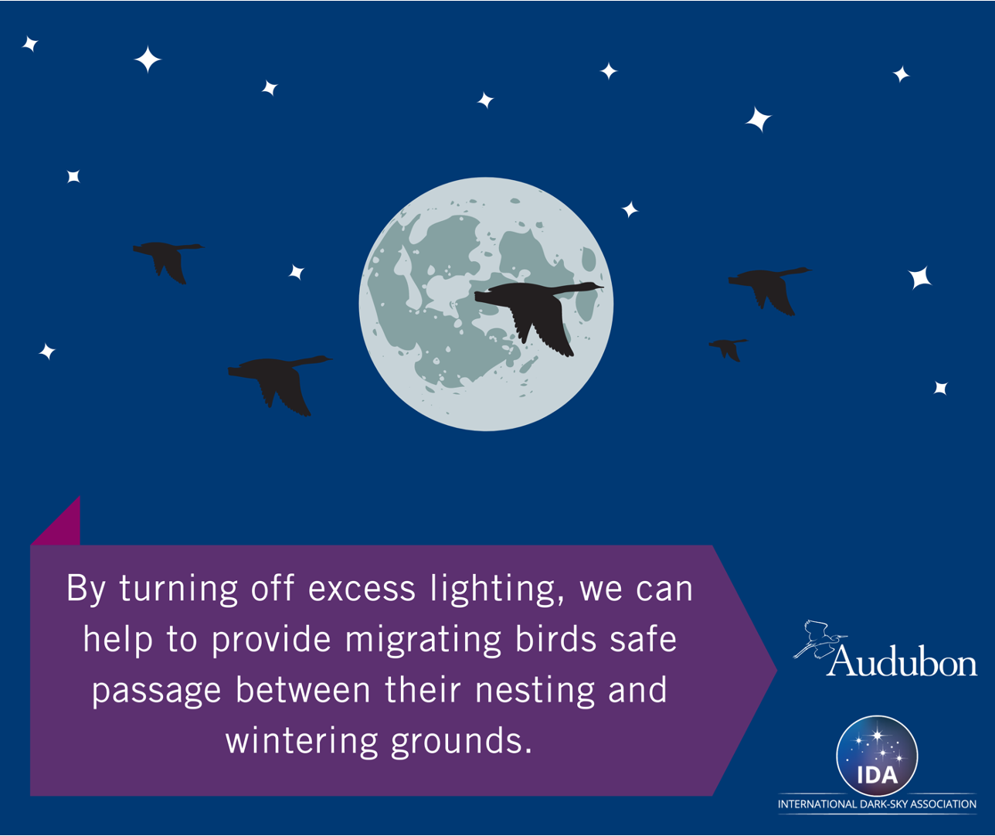

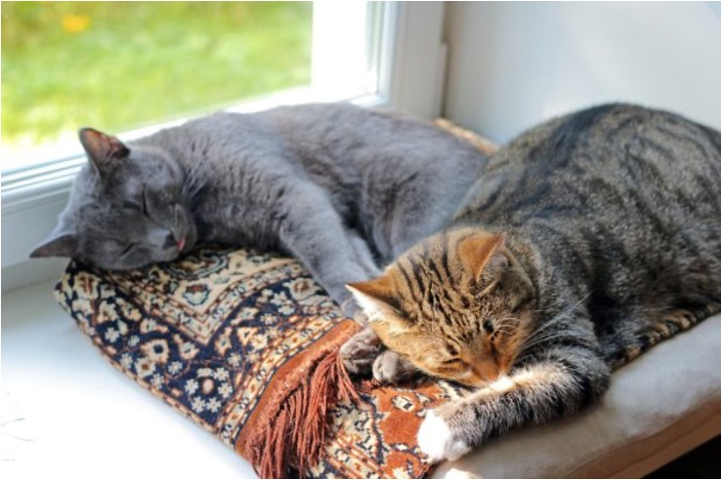
Que pouvons-nous faire pour aider?
Fenêtres à l’épreuve des oiseaux!
  Cela aidera à réduire les collisions avec les fenêtres
  Visitez FLAP pour plus d’info
Éteignez vos lumières pendent la nuit!
  Aide les oiseaux migrateurs
  Visitez le Programme "Lights Out" pour savoir comment
Ne laissez pas votre chat sortir!
  Les chats sont l’un des meilleurs prédateurs imaginables et adorent chasser les oiseaux
https://blog.nwf.org/2017/09/11-tips-to-keep-your-indoor-cat-happy/

Slide 19
Que pouvons-nous faire pour aider?
Fenêtres à l’épreuve des oiseaux!
  Cela aidera à réduire les collisions avec les fenêtres
  Visitez FLAP pour plus d’info
Éteignez vos lumières pendent la nuit!
  Aide les oiseaux migrateurs
  Visitez le Programme "Lights Out" pour savoir comment
Ne laissez pas votre chat sortir!
  Les chats sont l’un des meilleurs prédateurs imaginables et adorent chasser les oiseaux
https://blog.nwf.org/2017/09/11-tips-to-keep-your-indoor-cat-happy/

Slide 20
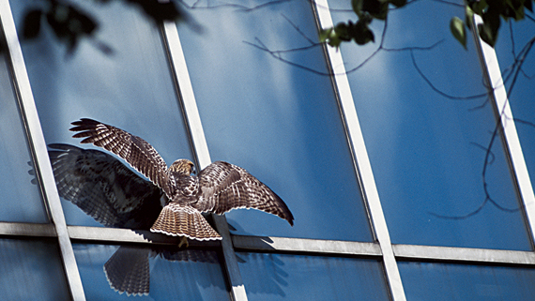
Collisions avec les fenêtres
Combien d’oiseaux penses-tu qui meurent après avoir heurté des fenêtres?
https://www.nwf.org/Magazines/National-Wildlife/2014/OctNov/Animals/Bird-Safe-Windows

Slide 21
Collisions avec les fenêtres
Combien d’oiseaux penses-tu qui meurent après avoir heurté des fenêtres?
  entre 100 millions et un milliard oiseaux meurent chaque année à la suite de collisions avec des fenêtres!
https://www.nwf.org/Magazines/National-Wildlife/2014/OctNov/Animals/Bird-Safe-Windows

Slide 22
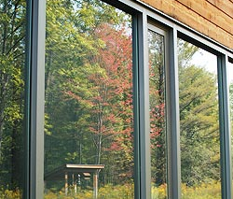
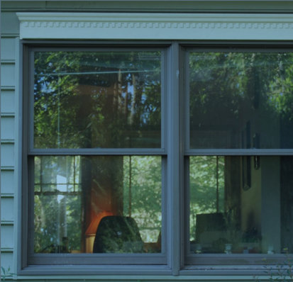
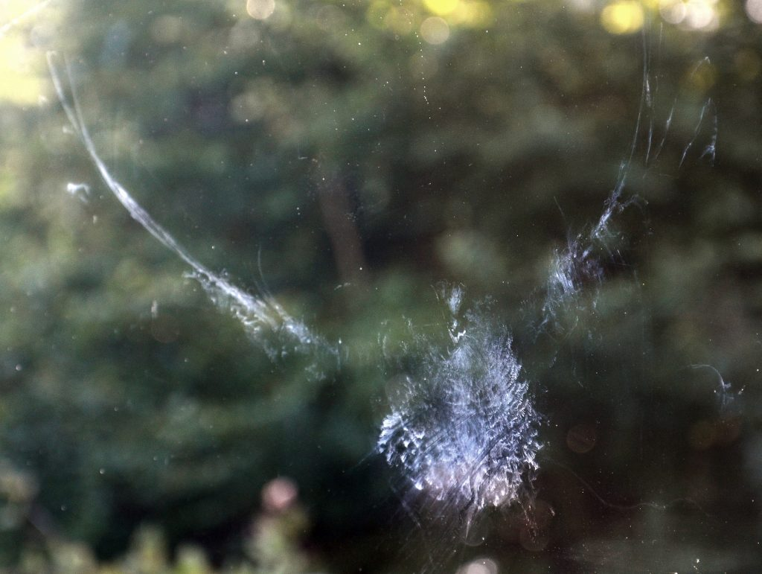
Collisions avec les fenêtres
Pourquoi penses-tu que cela arrive?
Photo: Susan Spear/Cornell Lab.
Photo: CC Stuart Anthony
Photo: Peter Saenger

Slide 23
Collisions avec les fenêtres
Pourquoi penses-tu que cela arrive?
  Réflections
  Peuvent voir à travers le verre
Photo: Susan Spear/Cornell Lab.
Photo: CC Stuart Anthony
Photo: Peter Saenger

Slide 24
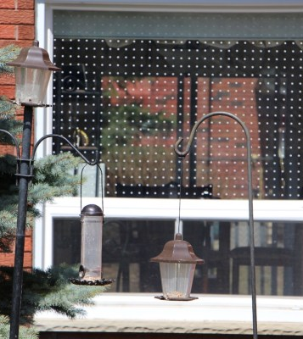
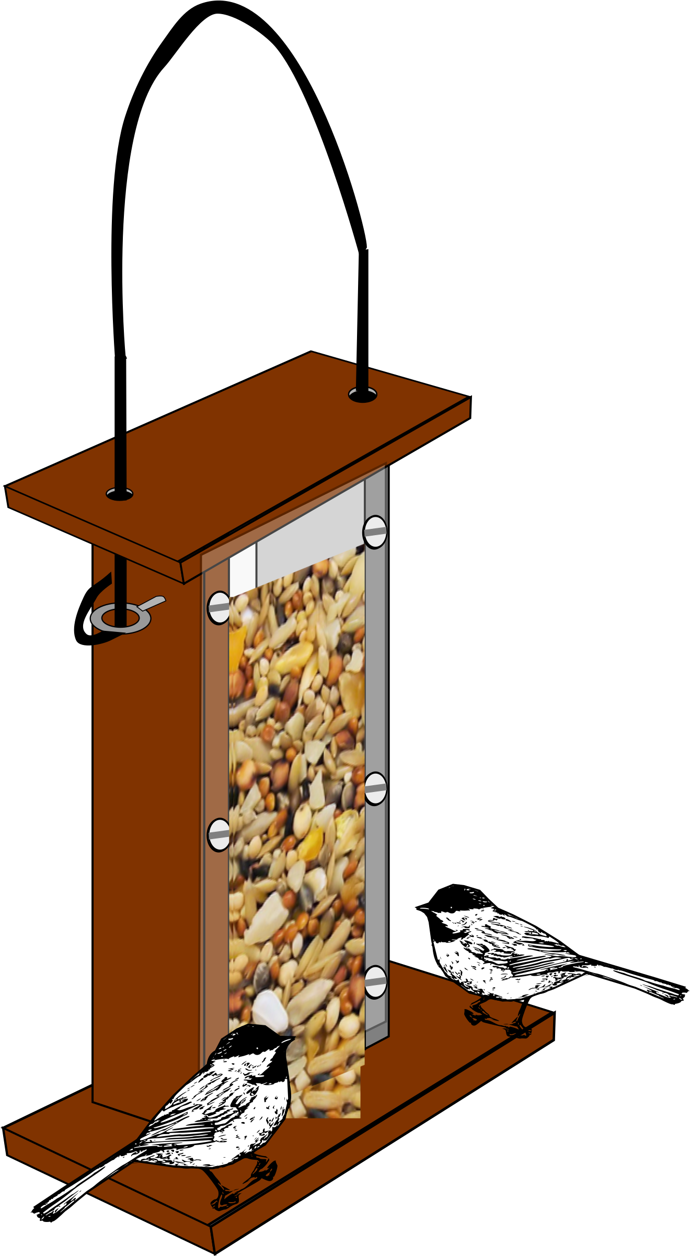

Que peut-on faire?
Déplacez votre mangeoire à oiseaux
  À moins de 0,5 m de votre fenêtre
  Cela empêche les oiseaux de se blesser gravement lorsqu’ils quittent votre mangeoire
0.5 Mètres
Photo: FLAP Canada

Slide 25
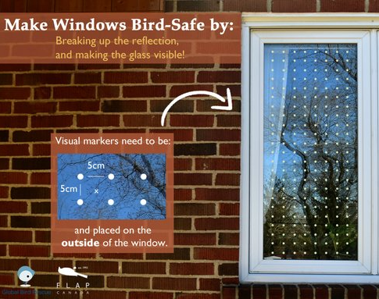
Que peut-on faire?
Pour Empêcher les Oiseaux d’Entrer en Collision avec les Fenêtres:
Réduisez la réflexion,
et rendez le verre visible
Suivez quelques-unes de ces recommandations de FLAP pour empêcher les oiseaux d’entrer en collision avec les fenêtres!
Des marques de contraste élevé sur l’extérieur de vos fenêtres
  D’un diamètre ≥ 6 mm
  Espacées de < 5 cm
  En couvrant toute la surface extérieur de la fenêtre
Les visuels doivent être:
et placés a l’extérieure de la fenêtre.

Slide 26
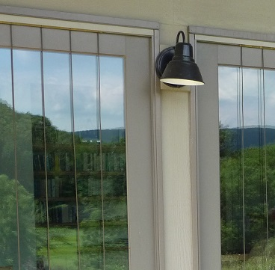
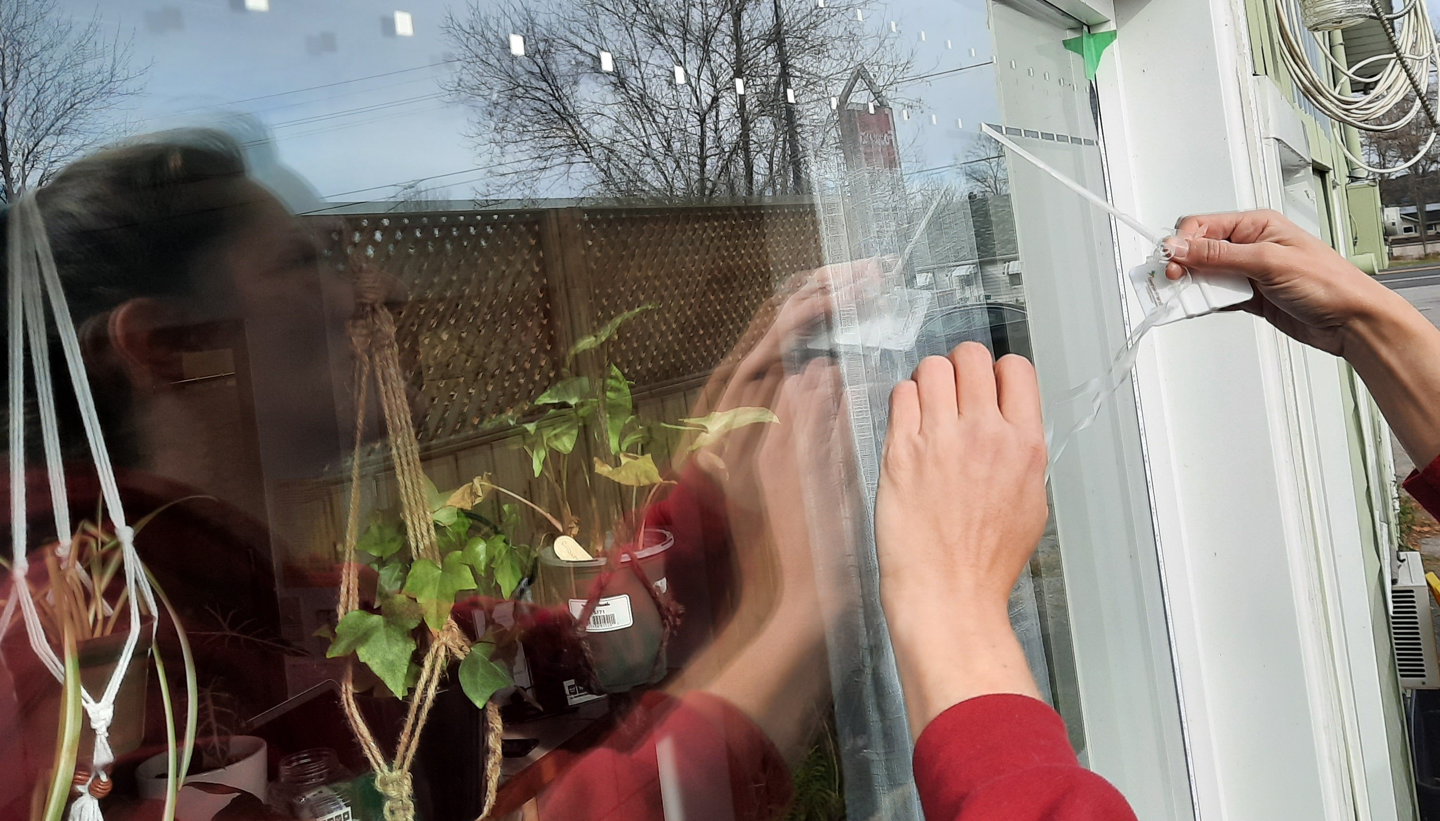
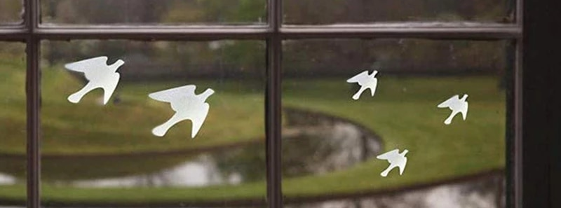
Ruban "Feather Friendly"
https://www.featherfriendly.com/residential-gallery?hsLang=en
Ficelle qui pend
https://www.aliexpress.com/i/1005001586330174.html
Décalcomanies adhésifs
Photo: Jeff Acopian

Slide 27
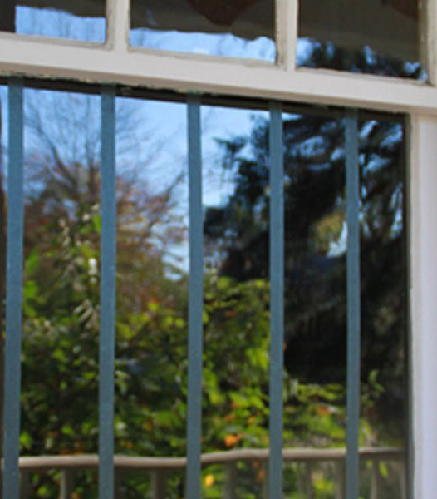
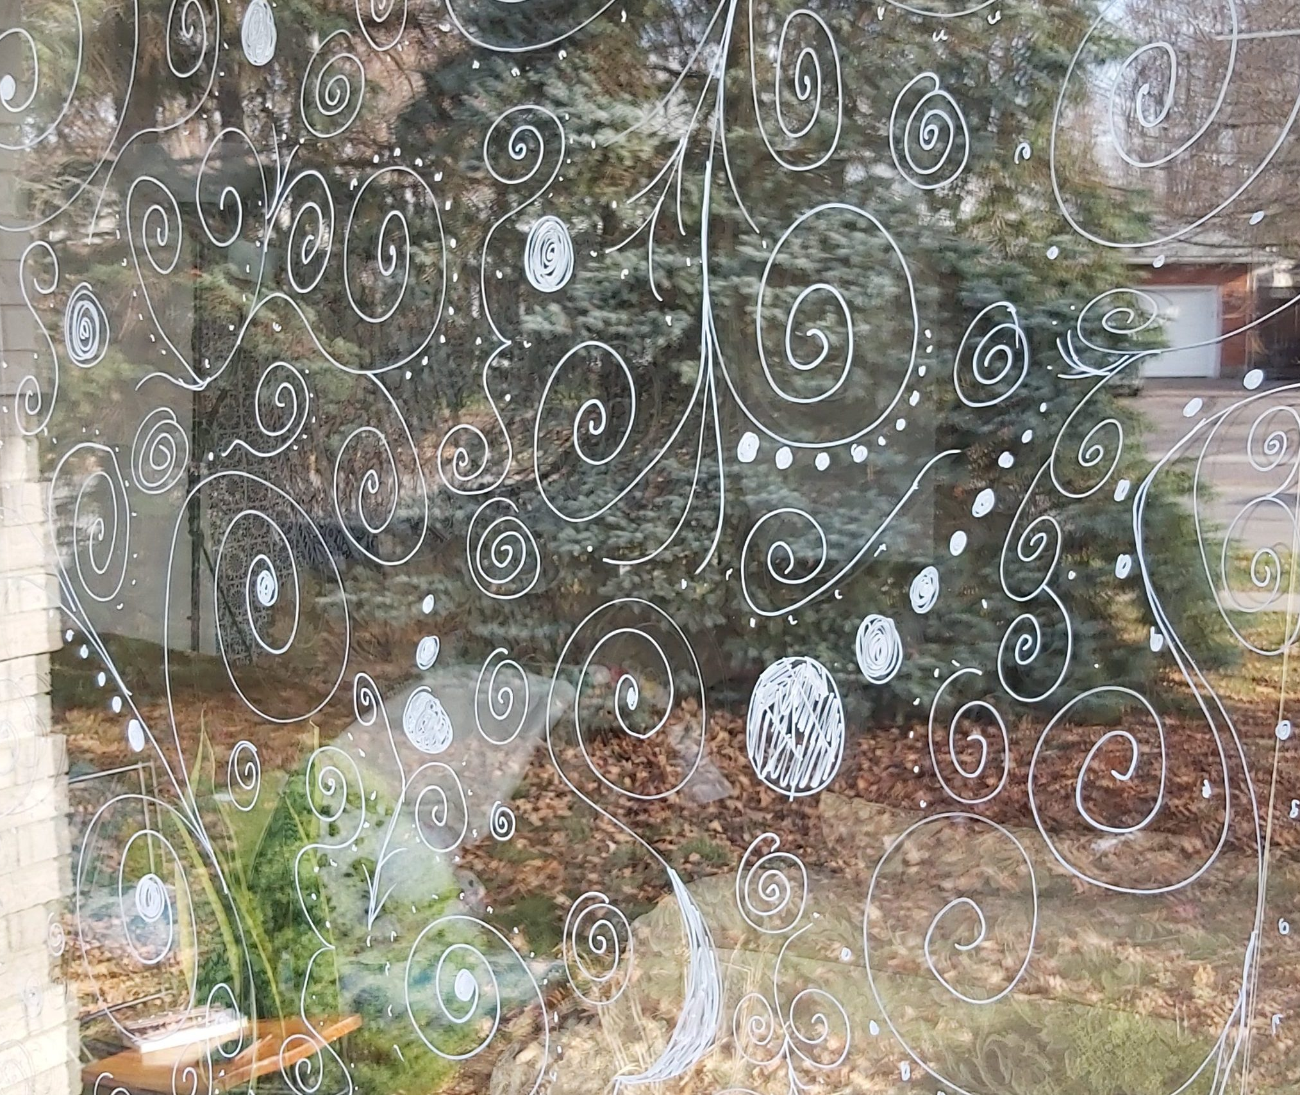
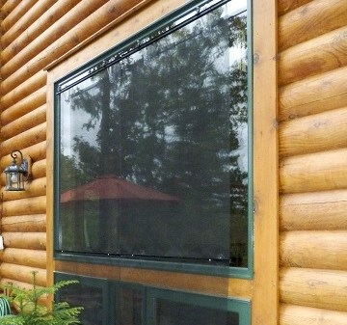
Photo: ABC Bird Tape
Moustiquaires
Photo: Dr. Ellen Rudolph
Créez vos propres motifs avec des stylos peinture ou un savon!
Ruban pour oiseaux

Slide 28
Que pouvons-nous faire pour aider?
Fenêtres à l’épreuve des oiseaux!
  Cela aidera à réduire les collisions avec les fenêtres
  Visitez FLAP pour plus d’info
Éteignez vos lumières pendent la nuit!
  Aide les oiseaux migrateurs
  Visitez le Programme "Lights Out" pour savoir comment
Ne laissez pas votre chat sortir!
  Les chats sont l’un des meilleurs prédateurs imaginables et adorent chasser les oiseaux
https://blog.nwf.org/2017/09/11-tips-to-keep-your-indoor-cat-happy/

Slide 29
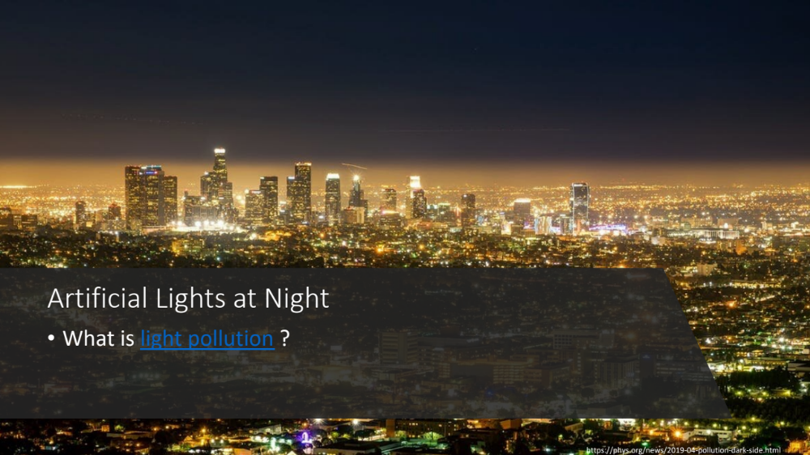
La Pollution Lumineuse
Savez-vous ce qu’est la pollution lumineuse?

Slide 30
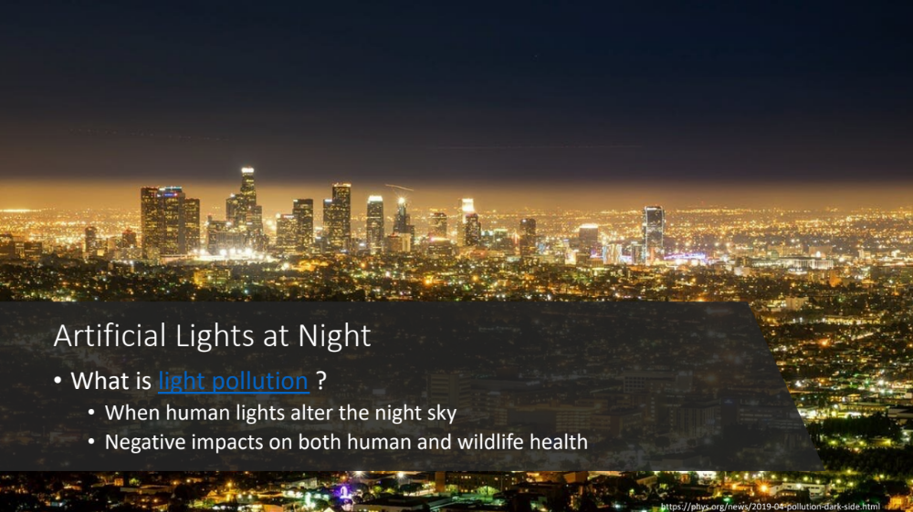
La Pollution Lumineuse
Savez-vous ce qu’est la pollution lumineuse?
  Nos lumières altèrent le ciel nocturne
  Impacts négatifs importants sur la santé des êtres humains et de la faune

Slide 31
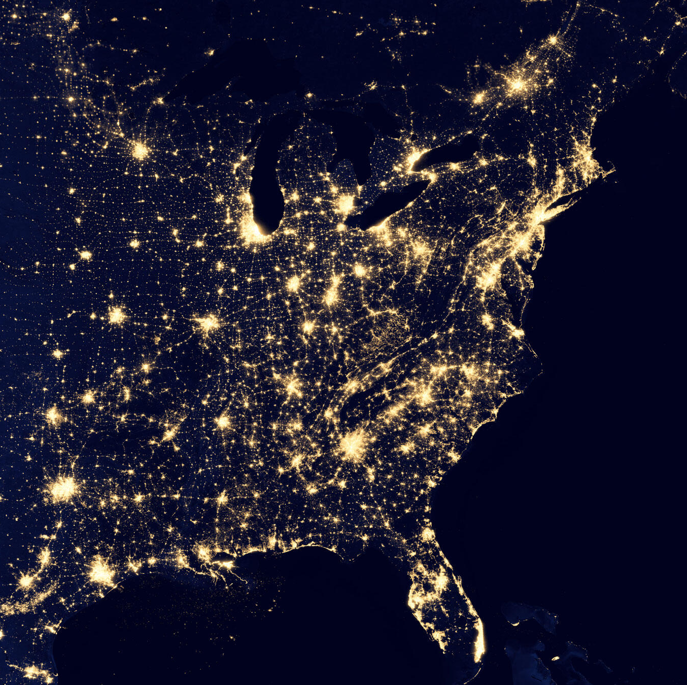
La Pollution Lumineuse
80% des oiseux qui migrent en Amérique du Nord, le font principalement la nuit
Comment pensez-vous que nos lumières peuvent affecter les oiseaux?
https://www.audubon.org/lights-out-program

Slide 32
La Pollution Lumineuse
80% des oiseux qui migrent en Amérique du Nord le font principalement la nuit
Comment pensez-vous que nos lumières peuvent affecter les oiseaux?
  Désorientation
  Attraction en direction des grands centres urbains et loin des lieux de halte idéaux
  Une dépense d’énergie inutile
https://www.audubon.org/lights-out-program

Slide 33
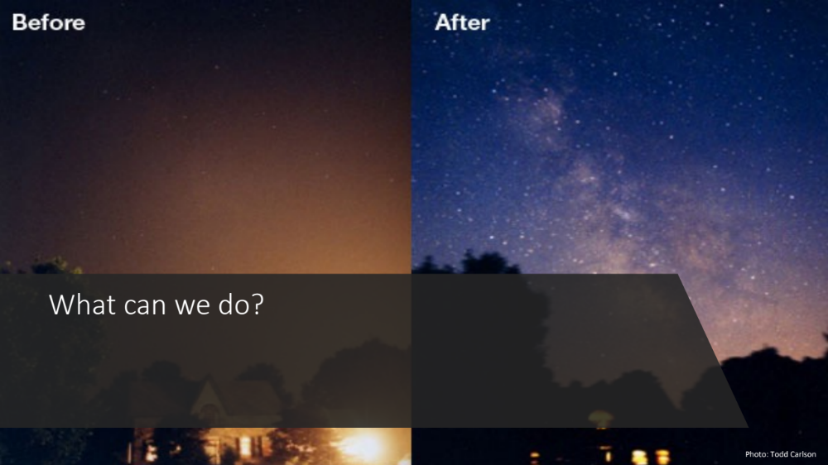
Avant
Après
Que peut-on faire?

Slide 34
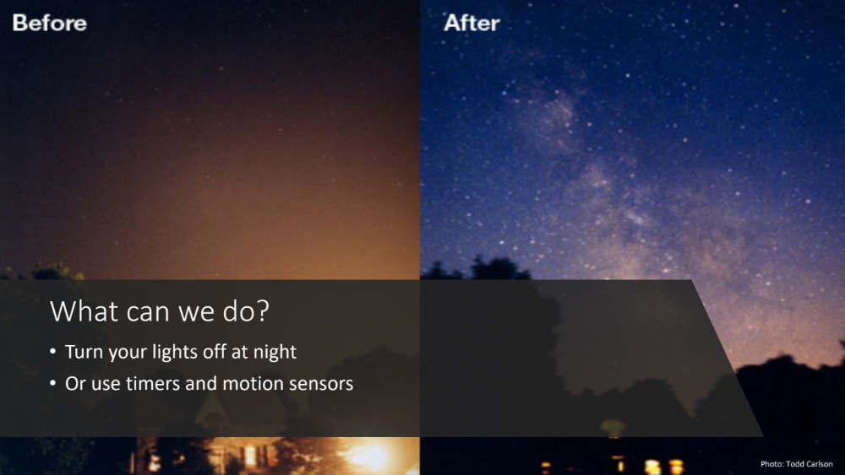
Que peut-on faire?
  Éteindre les lumières pendant la nuit
  Utiliser des minuteries et des détecteurs de mouvement

Slide 35
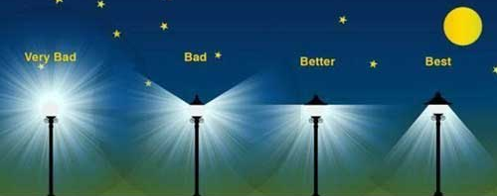
Que peut-on faire?
Pire
Mauvais
Mieux
Meilleur
https://nightsky.jpl.nasa.gov/news-display.cfm?News_ID=939
Utiliser des écrans pour diriger la lumière loin du ciel
Utiliser des ampoules à faible luminosité

Slide 36
Que pouvons-nous faire pour aider?
Fenêtres à l’épreuve des oiseaux!
  Cela aidera à réduire les collisions avec les fenêtres
  Visitez FLAP pour plus d’info
Éteignez vos lumières pendent la nuit!
  Aide les oiseaux migrateurs
  Visitez le Programme "Lights Out" pour savoir comment
Ne laissez pas votre chat sortir!
  Les chats sont l’un des meilleurs prédateurs imaginables et adorent chasser les oiseaux
https://blog.nwf.org/2017/09/11-tips-to-keep-your-indoor-cat-happy/

Slide 37
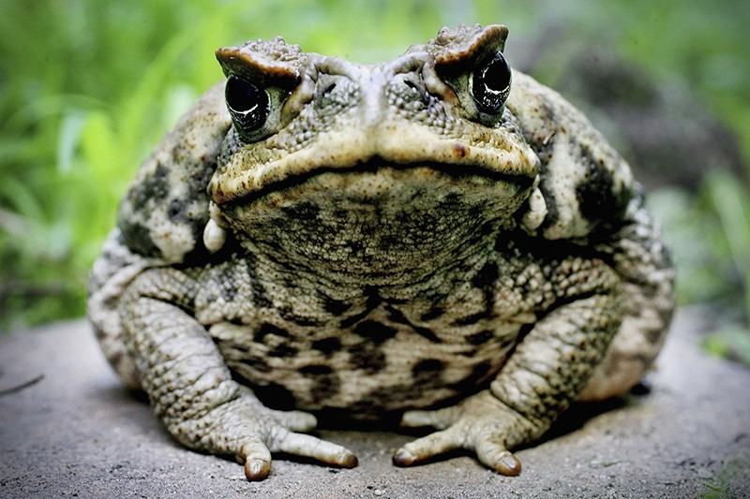
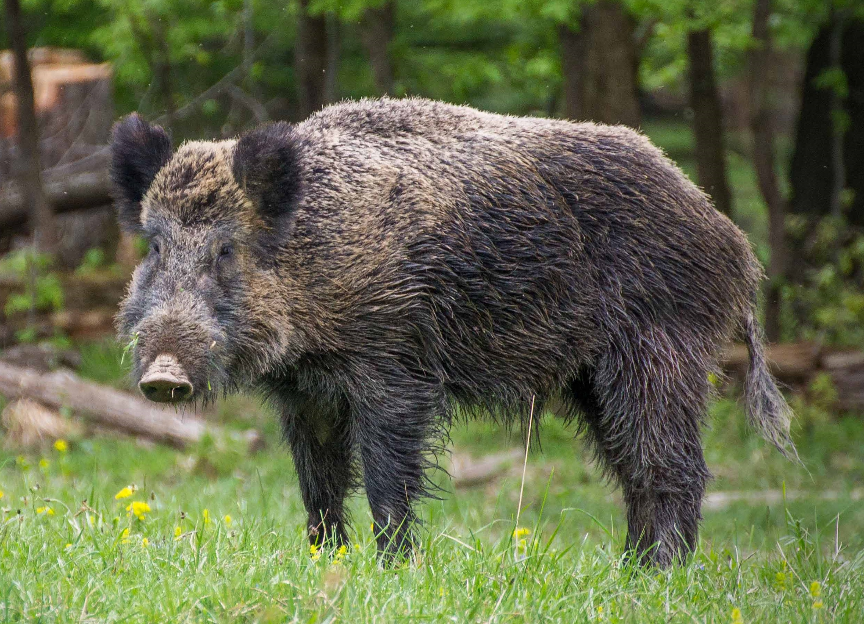
Invasions Biologiques
Savez-vous ce qu'est une espèce envahissante?A species that has been introduced by humans and causes harm to ecosystems
Cane Toad
Photo: Ian Waldie/Getty
Wild Boar
Photo: Valentin Panzirsch

Slide 38
Invasions Biologiques
Savez-vous ce qu'est une espèce envahissante?
Une espèce qui a été introduite par les humains et qui cause des dommages aux écosystèmes species that has been introduced by humans and causes harm to ecosystems
Cane Toad
Photo: Ian Waldie/Getty
Wild Boar
Photo: Valentin Panzirsch

Slide 39
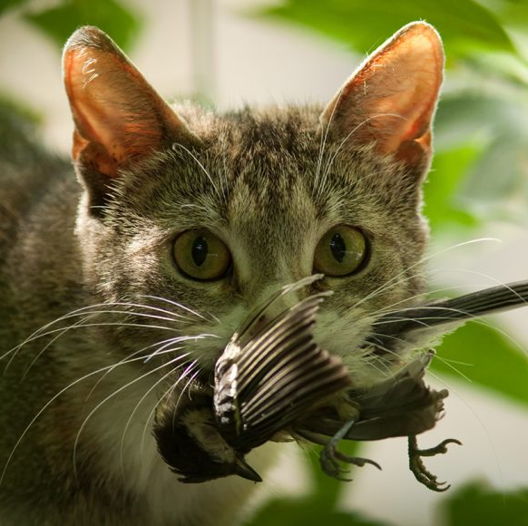
Invasions Biologiques: Chats
Combien d’oiseaux penses-tu que les chats tuent chaque année?
Ornitolog82/iStock/Getty Images Plus

Slide 40
Invasions Biologiques: Chats
Combien d’oiseaux penses-tu que les chats tuent chaque année?
  Jusqu’à 350 millions d’oiseaux chaque année au Canada seulement!
  Près de 4 MILLIARDS d’oiseaux par an aux États-Unis!
Ornitolog82/iStock/Getty Images Plus

Slide 41
Invasions Biologiques: Chats
Combien d’oiseaux penses-tu que les chats tuent chaque année?
  Jusqu’à 350 millions d’oiseaux chaque année au Canada seulement!
  Près de 4 MILLIARDS d’oiseaux par an aux États-Unis!
Les chats domestiques ont contribué à l’extinctions de au moins 63 espèces!
Ornitolog82/iStock/Getty Images Plus

Slide 42
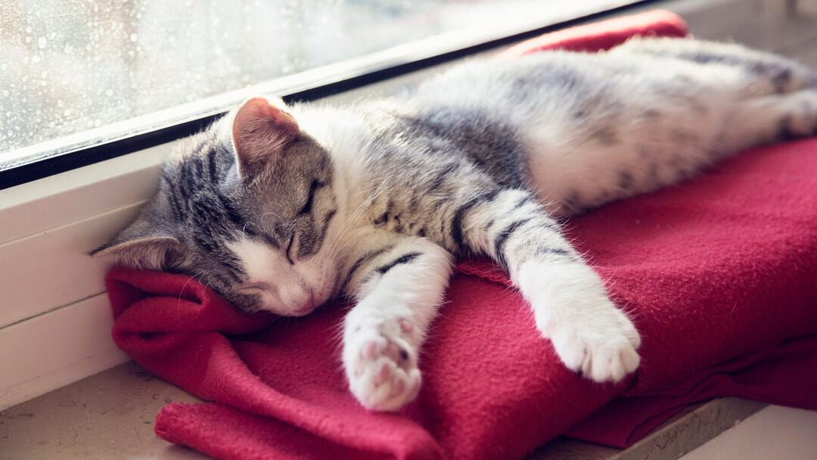
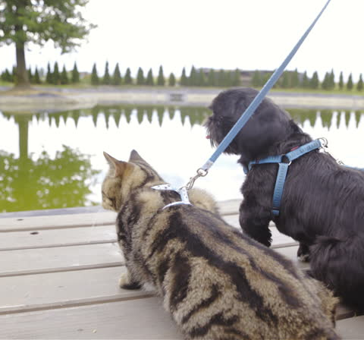
Que peut-on faire?
https://www.purina.co.uk/articles/cats/behaviour/common-questions/cat-sleeping-habits
Photo: Shutterstock
Que penses-tu que nous pouvons faire pour aider?Don’t let your cat outside
  Walk your dog or cat on a leash

Slide 43
Que peut-on faire?
https://www.purina.co.uk/articles/cats/behaviour/common-questions/cat-sleeping-habits
Photo: Shutterstock
Que penses-tu que nous pouvons faire pour aider?
  Gardez votre chat à l’intérieur
  Promenez votre chat ou chien en laisse!

Slide 44

Comment pouvez-vous aider les oiseaux?
Fenêtres à l’épreuve des oiseaux!
Éteignez les lumières pendant la nuit!
Gardez votre chat à l’intérieur!
Visitez Bird Safe Guelph pour en apprendre plus et pour participer!
https://blog.nwf.org/2017/09/11-tips-to-keep-your-indoor-cat-happy/

Slide 45
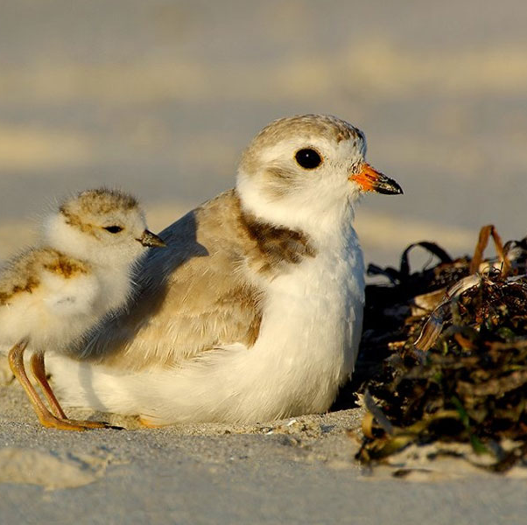
Jeu du Pluvier siffleur!
Ta classe est devenue une colonie de nids de Pluviers siffleurs!
Vous avez accès à une zone sûre où les chiens ne sont pas autorisés, mais vous devez tous vous aventurer à trouver de délicieux vers avant la fin de la saison
Ne laissez pas les chiens vous attraper avant d'avoir collecté 3 vers!
https://wildlifepreservation.ca/piping-plover/

Slide 46
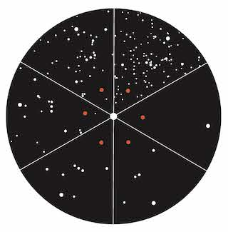
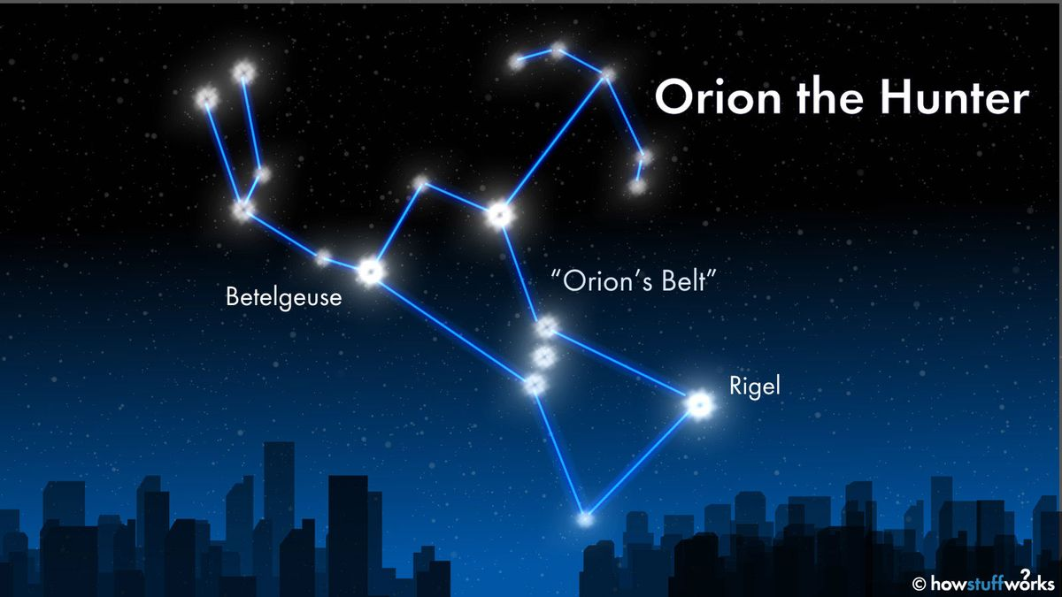
Roue du Ciel Sombre
NASA JPL: "Toolkit Astronomie"
5
6
Emportez le feuillet chez vous et essayez de trouver la constellation d'Orion ce soir!
Notez à quelle section de la roue votre ciel ressemble
Partage tes résultats et ce que tu as vu en classe le lendemain
4
1
Orion le Chasseur
3
2

Slide 47

Allons observer des oiseaux!
Suivez le lien vers les caméras d'oiseaux du Cornell Lab of Ornithology’s “Bird Cams” pour regarder des vidéos en direct d'oiseaux du monde entier!

